Slide 1
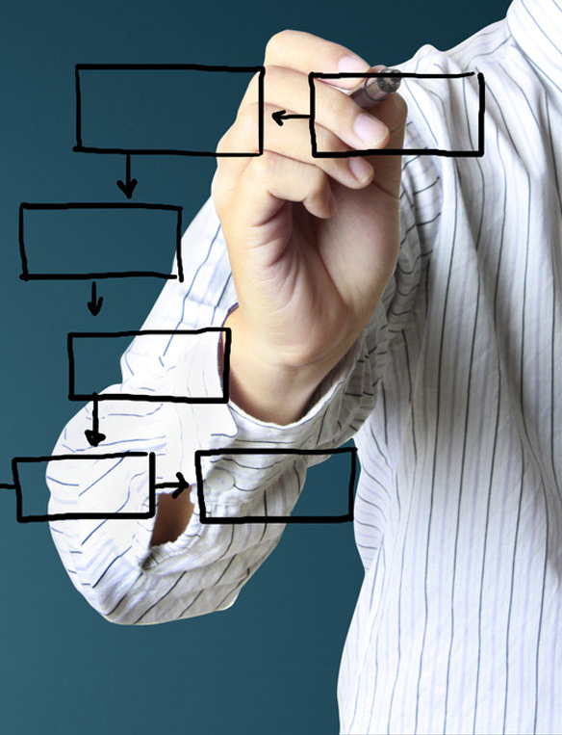


REKAYASA PERANGKAT LUNAK II
Pengenalan UML dan Diagram Use Case
Disusun Oleh:
Adam Mukharil Bachtiar
Teknik Informatika UNIKOM
adfbipotter@gmail.com

Slide 2
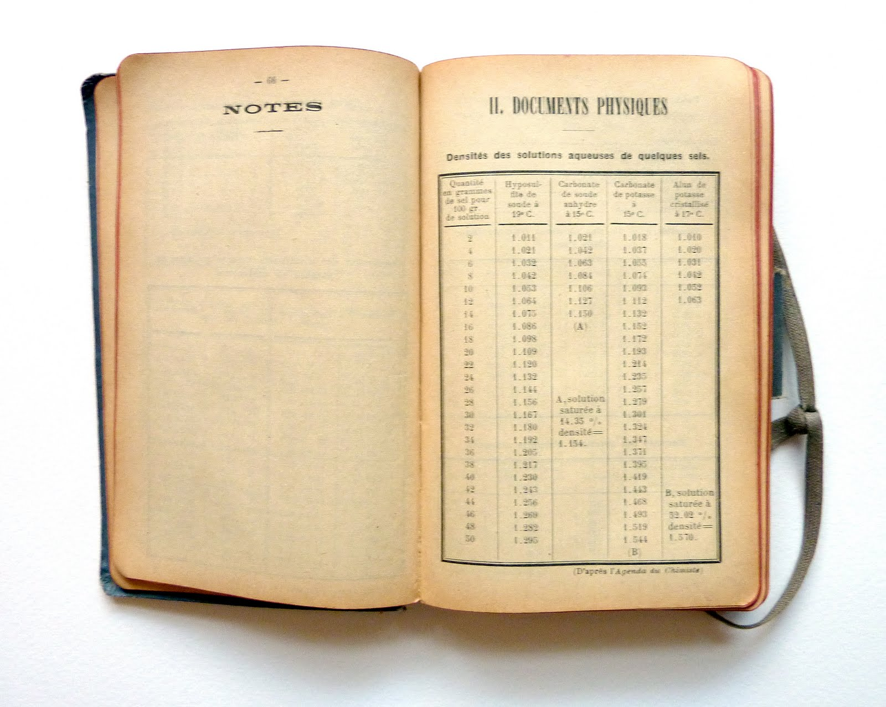
AGENDA PERKULIAHAN
Pengenalan UML
Penjelasan Diagram Use Case
Penjelasan Skenario Use Case

Slide 3
Pengenalan UML

Slide 4

KONTEN MATERI
Building Blocks of UML
CRC Cards
Tipe Diagram UML
Commonly Used Diagram
Relasi Antar UML

Slide 5
Building Blocks of UML
❶ Things - important modelling concepts
❷ Relationships – tying individual things
❸ Diagram – grouping interrelated collections of things and relationships

Slide 6
Komponen Things
UML Elements | Spesific UML Details
Structural Things | Classes
 | Interfaces
 | Collaborations
 | Use Cases
 | Active Classes
 | Components
 | Nodes
Behavioral Things | Interactions
 | State Machines
Grouping Things | Packages
Annotational Things | Notes

Slide 7
Komponen Relationships
UML Elements | Spesific UML Details
Structural Relationships | Dependencies
 | Aggregations
 | Associations
 | Generalizations
Behavioral Relationships | Communicates
 | Includes
 | Extends
 | Generalizes

Slide 8
Komponen Diagram
UML Elements | Spesific UML Details
Structural Diagrams | Class Diagrams
 | Component DIagrams
 | Deployment Diagrams
Behavioral Diagrams | Use Case Diagrams
 | Sequence Diagrams
 | Communication Diagrams
 | Statechart Diagrams
 | Activity Diagrams

Slide 9
Penjelasan CRC Cards
❶ CRC Cards digunakan untuk mendeskripsikan tanggung jawab pekerjaan dari sebuah kelas dan interaksi kelas tersebut ke kelas lainnya.
❷ CRC terdiri dari tiga kata, yaitu: C (Class), R (Responsibilities), C (Collaborators).

Slide 10
Format CRC Cards
Nama Kelas:
Kelas Super:
Kelas Sub:
Pekerjaan | Kolaborator | Atribut

Slide 11
Tipe Diagram UML
❶ Structural Diagram – Digunakan untuk mendeskripsikan relasi antar kelas.
❷ Behavioral Diagram – Digunakan untuk mendeskripsikan interaksi antara aktor dan sebuah use case (bagaimana aktor menggunakan sistem).

Slide 12
Struktural VS Behavioral Diagram
STRUKTURAL DIAGRAM
BEHAVIORAL DIAGRAM
Class Diagram
Object Diagram
Component Diagram
Deployment Diagram
Use Case Diagram
Sequence Diagram
Collaboration Diagram
Statechart Diagram
Activity Diagram

Slide 13
Commonly Used Diagrams (1)
❶ Use Case Diagram
Menjelaskan bagaimana sistem digunakan dan merupakan titik awal dari pemodelan UML.
❷ Use Case Scenario
  Penjelasan dari setiap use case baik skenario utama maupun skenario alternatif.
❸ Activity Diagram
Mengilustrasikan alur kegiatan pada sebuah use case.

Slide 14
Commonly Used Diagrams (2)
❹ Sequence Diagram
  Menunjukkan aktivitas yang berkelanjutan dan keterkaitan antar kelas yang ada.
❺ Statechart Diagram
  Menunjukkan transisi antar state (keadaan).
❻ Class Diagram
  Menunjukkan kelas-kelas dalam domain masalah beserta relasinya.

Slide 15
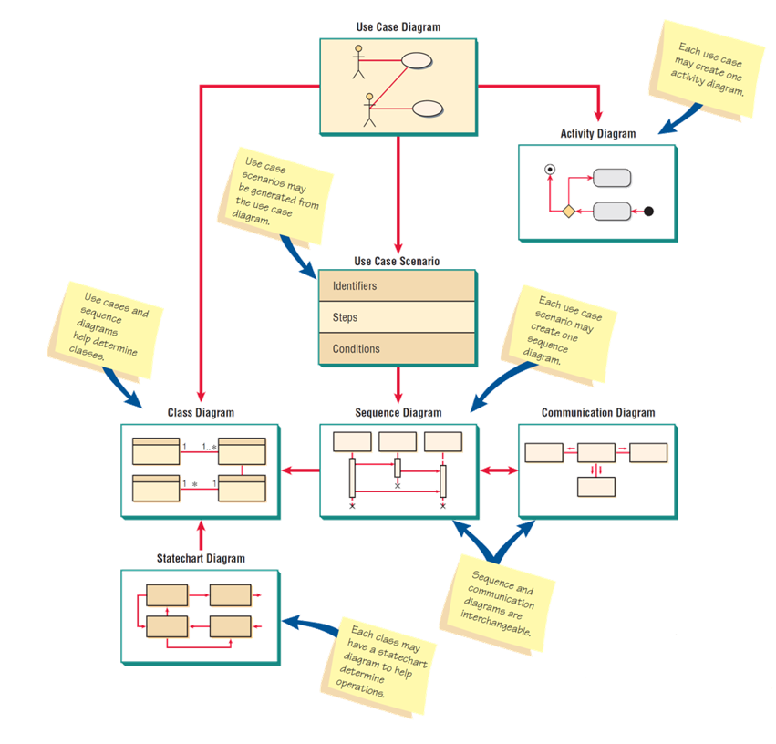
Relasi Antar Diagram UML

Slide 16
Penjelasan Diagram Use Case

Slide 17
KONTEN MATERI
Definisi Use Case Diagram
Simbol Diagram Use Case
Relasi Pada Diagram Use Case

Slide 18
Definisi Diagram Use Case
❶ Mendeskripsikan apa yang sistem lakukan tanpa mendeskripsikan bagaimana sistem menyelesaikannya.
Dibuat berdasarkan interaksi dan relasi dari individual use case.
❸ Berisi aktor, event, dan use case.

Slide 19
Overview Diagram Use Case
dependency
association
Use case
Use case
generalization
association
Use case
Use case
dependency

Slide 20
Simbol Diagram Use Case
SIMBOL | NAMA SIMBOL | FUNGSI
 | Aktor | Pihak yang mengakses use case
 | Use Case | Mewakili apa yang sistem bisa lakukan
 | Association | Merelasikan aktor dengan use case
 | System Boundary | Menggambarkan batasan sistem terhadap lingkungannya

Slide 21
Relasi Pada Use Case
❶ Include
❷ Extend
❸ Generalization

Slide 22
Relasi Include
❶ Satu use case bisa meng-include use case lainnya.
❷ Jika use case A meng-include use case B maka use B akan diimplementasi setiap kali use case A diimplementasi.
❸ Direpresentasikan dengan garis putus-putus bertuliskan <<include>> ke arah use case yang akan di-include.

Slide 23
Ilustrasi Include
<<include>>
A
B
Use Case A meng-include Use Case B

Slide 24
Relasi Extend
❶ Satu use case bisa di-extend oleh use case lainnya.
❷ Jika use case A di-extend oleh use case B maka use B akan bisa saja diimplementasi atau tidak setiap kali use case A diimplementasi.
❸ Direpresentasikan dengan garis putus-putus bertuliskan <<extend>> ke arah use case yang akan di-extend.

Slide 25
Ilustrasi Extend
<<extend>>
A
B
Use Case A di-extend oleh Use Case B

Slide 26
Relasi Generalization
❶ Aktor dan use case bisa di-generalize.
❷ Generalization digunakan untuk membuat aktor dan use case yang lebih spesifik.

Slide 27
Ilustrasi Generalization
Actor Generalization
Use Case Generalization

Slide 28
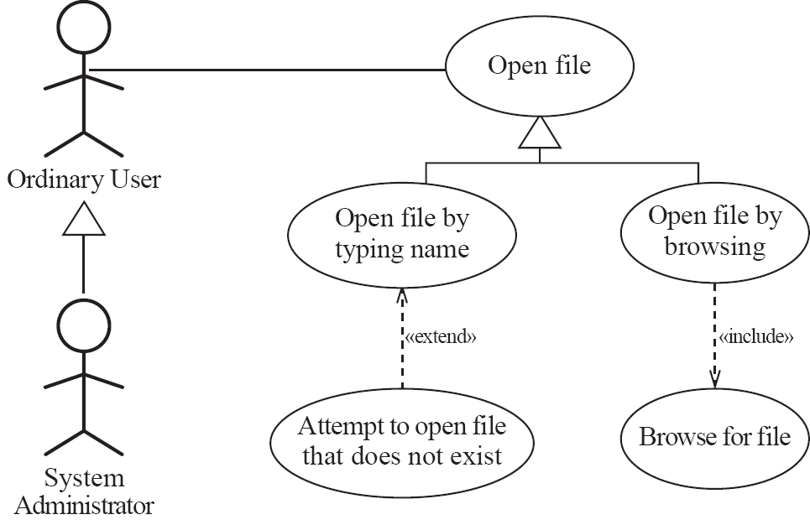
Ilustrasi Generalization

Slide 29
Penjelasan Skenario Use Case

Slide 30
AGENDA PERKULIAHAN
Definisi Skenario Use Case
Komponen Skenario Use Case
Format Skenario Use Case

Slide 31
Definisi Skenario Use Case
❶ Use case skenario merupakan hasil instansiasi dan penjelasan dari setiap use case.
❷ Skenario use case terbagi menjadi tiga bagian, yaitu:
identifikasi dan inisiasi
step perfomed
Kondisi, asumsi dan pertanyaan

Slide 32
Komponen Skenario Use Case
A. Name: Memberikan penjelasan singkat tentang nama dari use case.
B. Actors: Daftar aktor yang dapat mengakses use case.
C. Goals: Menjelaskan apa yang aktor coba untuk dapatkan dari use case.
D. Preconditions: Kondisi sistem sebelum use case dijalankan.
E. Summary: Memberikan penjelasan singkat tentang deskripsi informal dari sesuai use case.
F. Related use cases: Daftar use case yang berhubungan dengan use case tersebut.
G. Steps: Menjelaskan setiap langkah yang dijalankan pada use case tersebut.
H. Post conditions: Kondisi sistem setelah use case dijalankan.
A and G adalah bagian yang penting.

Slide 33
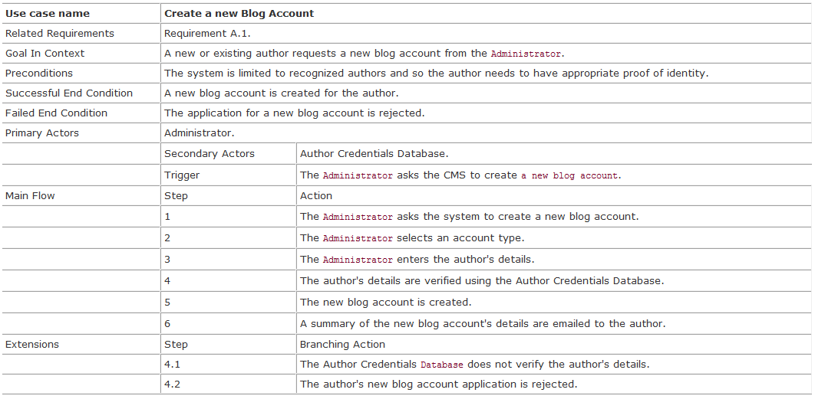
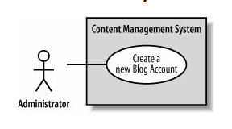
Format Skenario Use Case

Slide 34
Studi Kasus Use Case

Slide 35
Gambaran Kasus ATM
❶ Model only the transactions.
❷ Customer accounts assumed to exist
  Opening and closing of accounts are handled by another portion of the system.
❸ Include operations “deposit”, withdraw”, “check balance”, “transfer”
❹ If balance is zero or less than the amount to be withdrawn, then withdrawal should fail.

Slide 36
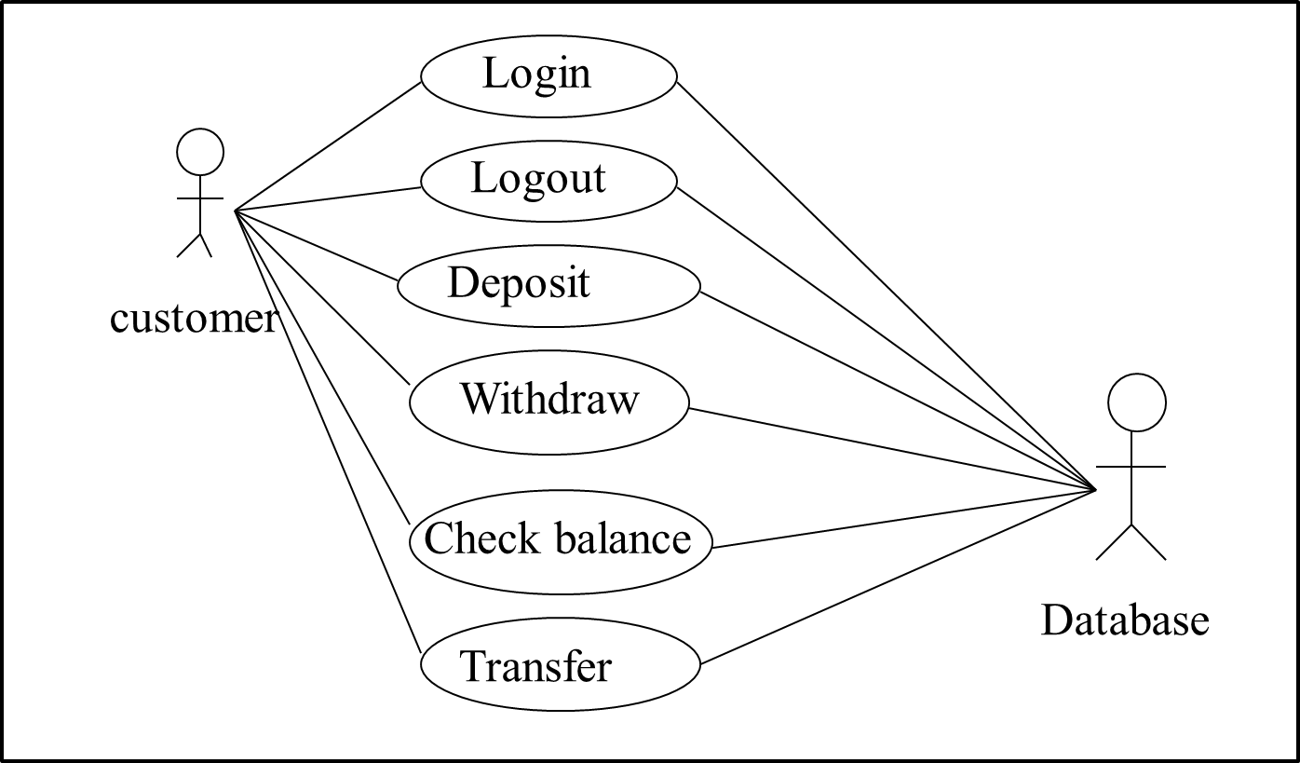
Use Case Sebelum Revisi

Slide 37
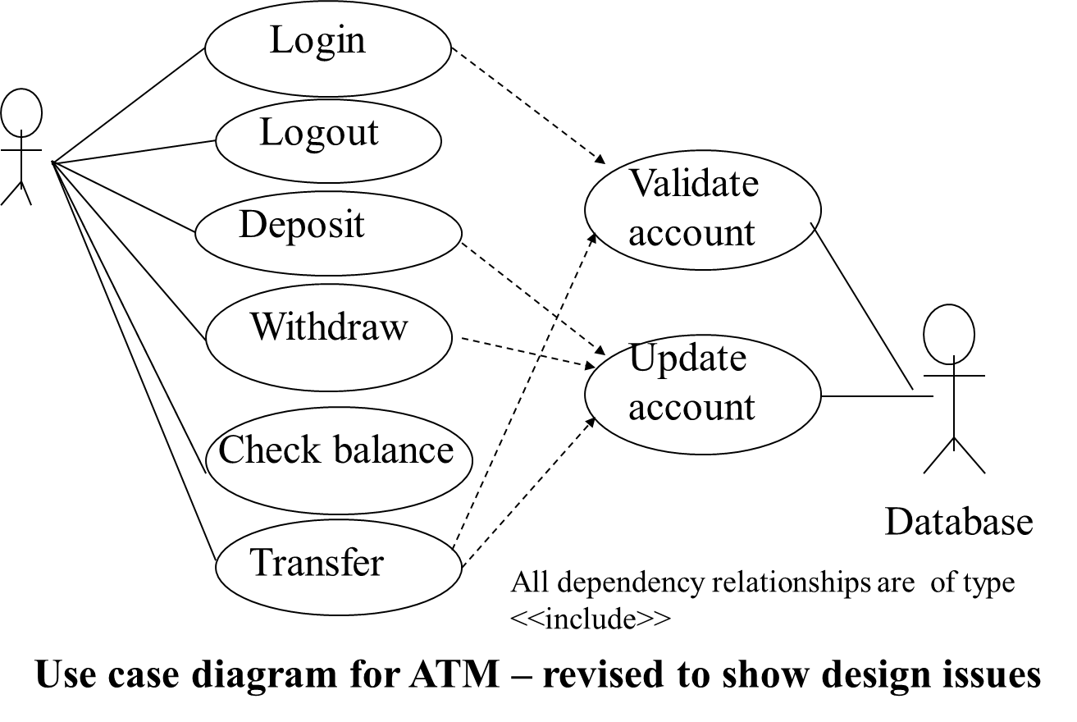
Use Case Setelah Revisi
Customer

Slide 38
Terima Kasih

